Slide 1
Современные инструменты развития региональной инфраструктуры инноваций

Slide 2


Участники ИнфраФонда РВК
РВК
Реализация
стратегических целей
МСП
Формирование самостоятельно развивающейся венчурной отрасли экономики и инновационно-технологического предпринимательства
Развитие инфраструктуры для малого и среднего бизнеса
ИнфраФонд РВК
Начальный размер УК - 0,5 млрд. руб.
Планируемый размер УК - 2 млрд. руб.

Slide 3
Российская венчурная компания – институт развития и фонд фондов
институт развития
фонд фондов
Программы развития
30
млрд. руб.
РВК
Глобализация российской инновационной индустрии
Стимулирование спроса на инновационные компании
Развитие сервисной инфраструктуры инновационно-венчурной экосистемы
Развитие профессионализма участников экосистемы
Стимулирование спроса на инновационную продукцию
Продвижение инновационной деятельности
Уставный капитал ОАО «РВК» - 30 млрд. руб.
ОАО «РВК» создано в соответствии с распоряжением Правительства РФ от 7 июня 2006 года № 838-р
15 млрд. руб.
Фонды РВК
Сформированных фондов - 12
Фондов в зарубежной юрисдикции -2
Доля ОАО «РВК» – 15 млрд. руб.
Размер фондов – 25 млрд. руб.
8,2 млрд. руб.
Инвестиции фондов РВК
Портфель компаний – 71
Объем инвестиций – 8,2 млрд. руб.

Slide 4
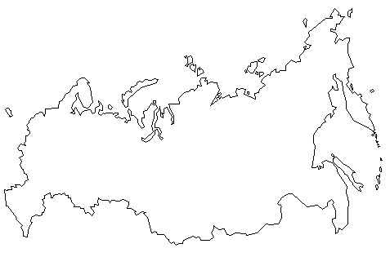
Стратегическая цель Инфрафонда
Формирование в РФ географически распределенного кластера инфраструктурных сервисных компаний для оказания профессиональных услуг мирового уровня инновационным компаниям малого и среднего бизнеса
  географически
  доступно
Профессиональные сервисные услуги
  на основе
  лучших практик
  ценовая доступность
  массовых услуг
  с учетом специфики
  инноваций
  качество и стандартизация

Slide 5
Инвестиционные приоритеты Инфрафонда
В фокусе инвестиционной деятельности Фонда – компании, предоставляющие услуги, недостаточно представленные на рынке РФ, и отсутствие/нехватка которых тормозит развитие отечественной инновационно-венчурной экосистемы, включая вывод российской инновационной продукции на зарубежные рынки.
2011
Диверсификация портфеля Фонда для обеспечения полного спектра специализированных инфраструктурных услуг для инновационного сообщества на базе сервисных компаний. С целью диверсификации инвестиционного портфеля Инфрафонд будет осуществлять инвестиции в широкий спектр инфраструктурных компаний, работающих на различных сегментах инновационного рынка.
2012
Формирование портфеля Фонда с оптимальным соотношение доходности и риска, и обеспечивающего полный спектр ключевых инфраструктурных услуг для инновационно-венчурного сообщества на базе сервисных компаний в портфеле Фонда.
Привлечение в фонд институциональных инвесторов из России, Японии, Китая, Евросоюза и США и как следствие уменьшение доли РВК.
2013

Slide 6
Объекты инвестирования Инфрафонда
Юридические
Сопровождение
Финансовые
Технологические
Маркетинговые
Организационные
Управление
Дизайн-бюро
Оборудование
Персонал
Аналитика
Информационные
Бухгалтерия
Привлечение инвестиций
Продвижение
Исследования
Лицензирование, сертификация
Защита интеллектуальной собственности
Экспертиза и прогнозирование
Электронные базы знаний
Стратегия

Slide 7
Условия инвестирования
Частный инвестор
>=25%
в денежной форме
Сервисная
компания
<= € 2,5 mln
<=75%
ИнфраФонд

Slide 8



Процесс анализа и отбора сервисных компаний/проектов
1
Рассмотрение заявок
Заявка
Первичный отбор компаний/ проектов, соответствующих концепции фонда и отраслевой специализации сервисных компаний.
3
2
Отклонить
Рекомендовать доработать
Инициировать тщательную проверку
Предварительный анализ
Комплексная проверка реализуемости проекта, его соответствия приоритетным инвестиционным и отраслевым критериям Фонда, способности компании предоставлять услуги участникам инновационного рынка.
Фонд
Инвестиционный комитет
4
5
Тщательная проверка
Проверка достоверности представленной компанией/ командой проекта финансовой, юридической, технической и иной информации;
Подтверждение предположений, заложенных в бизнес-плане компании/проекта, и правильности оформления всех необходимых документов, в том числе на предмет их соответствия действующему законодательству;
Подтверждение профессионализма специалистов компании/проекта.
Отклонить
Рекомендовать доработать
Одобрить сделку
Сделка

Slide 9
Основные механизмы работы по управлению портфелем
операционный и финансовый мониторинг деятельности компании, который обеспечивается ведением информационного обмена в реальном времени
взращивание компании, развитие доходной составляющей, повышение эффективности (новые клиенты, укрепление менеджмента)
организация взаимодействия между портфельными компаниями с целью достижения синергетического эффекта
принятие решений в совете директоров (привлечение в Совет директоров сотрудников Фонда, независимых директоров из пула экспертов Фонда, участие в утверждении бюджета компании, ее ключевых показателей и бизнес-плана)
организация взаимодействия портфельных компаний Фонда с портфельными компаниями ОАО «РВК» и компаниями, поддержанными ОАО «РВК», с целью расширения клиентской базы портфельных компаний Фонда

Slide 10
Стратегия выхода Фонда
1
2
Продажа доли Фонда менеджменту компании (MBO)
3
Продажа доли Фонда внешнему менеджменту (MBI)
Публичное размещение (IPO)
4
Продажа доли Фонда стратегическому или финансовому инвестору

Slide 11
Партнерская программа
Формирование доступного рынка предложений профессиональных
услуг для
инновационных
компаний
Достижение синергетического эффекта при оказании комплекса услуг
различными
сервисными
компаниями
Стратегический
партнер
Сервисный
партнер
Информационный
партнер
ПАРТНЕРСКАЯ ПРОГРАММА
Распространение лучших практик среди участников партнерской сети

Slide 12
Основные цели формирования и развития партнерской сети Фонда
Стимулирование спроса
Фонды прямых и венчурных инвестиций, крупные инновационные компании
Стимулирование предложения
Сервисные компании, технопарки, инкубаторы, ЦТТ, брокеры сервисных услуг
Информационный обмен
Информационные, новостные, аналитические печатные и интернет издания
Координация деятельности
Институты развития, органы исполнительной власти, отраслевые министерства

Slide 13
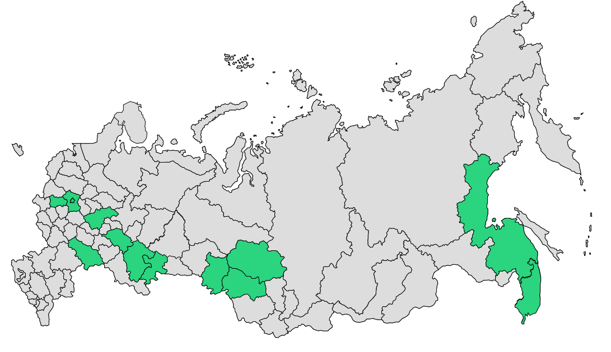
Текущая ситуация
Ведутся переговоры о стратегическом сотрудничестве по формированию сервисной инфраструктуры инновационно-венчурного предпринимательства с различными субъектами РФ
Получены заявки на инвестиции
из 14 субъектов РФ.
Москва
Санкт-Петербург
Московская область
Новосибирская область
Калужская область
Приморский край
Республика Татарстан
Республика Башкортостан
Томская область
Саратовская область
Нижегородская область
Хабаровский край
Омская область

Slide 14




Ожидаемые результаты деятельности Фонда
Увеличение количества и капитализации сервисных компаний
Сокращение транзакционных издержек инновационных компаний
Повышение качества сервисных услуг для инновационно-венчурного рынка
Наполнение потока сделок для венчурных фондов

Slide 15
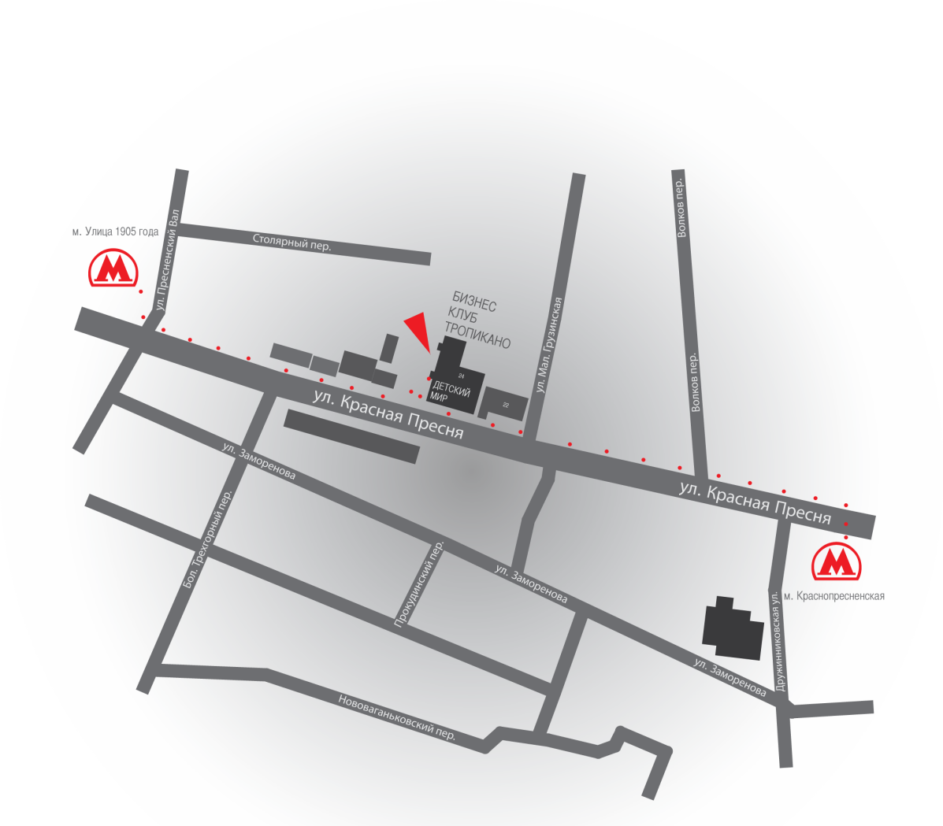
Контакты
Общество с ограниченной ответственностью
«Инфраструктурные инвестиции РВК»
A: 123022, Россия, г. Москва, ул. Красная Пресня, д. 24
T: +7 (495) 729-6459
S: www.rvcinfra.com
E: office@rvcinfra.com
E: application@rvcinfra.com (для заявок)

Slide 16
Иностранным партнерам
Дополнительные слайды

Slide 17
Основные направления сотрудничества с ИнфраФондом РВК для иностранных участников
Участие в роли частного инвестора при инвестициях в российские и иностранные сервисные компании, ориентированные на продвижение российских инновационных разработок на зарубежные рынки и зарубежных инноваций на российский рынок
Стратегическое партнерство с целью реализации совместных программ и проектов, направленных на развитие специализированных сервисов для инновационно-венчурного собщества, поиска наиболее перспективных проектов, установление связей между экспертными сообществами и др.
Программы стажировок для специалистов инновационно-венчурной отрасли – приглашение в ИнфраФонд иностранных специалистов , работа сотрудников ИнфраФонда в иностранных Фондах прямых и венчурных инвестиций
Вхождение в фонд в качестве участника в рамках перехода ИнфраФонда на полностью рыночные механизмы деятельности через уменьшение доли ОАО «РВК»

Slide 18
Вхождение в ИнфраФонд в качестве участника
Иностранный инвестор
Вхождение в ИнфраФонд в качестве участника
В зависимости от доли инвестора обеспечивается его представительство в Совете директоров и/или Инвестиционном комитете ИнфраФонда
ИнфраФонд
Сервисная компания
Инвестиции
и управление
портфельной компанией
Сервисная компания
. . .
Возможно включение в штатное расписание ИнфраФонда Директора по инвестициям – представителя иностранного инвестора

Slide 19
Соинвестирование в сервисные компании
Иностранный инвестор
Инострацнный инвестор выступает в качестве соинвестора при инвестициях ИнфраФонда
Обеспечивается представительство инвестора в Совете директоров Сервисной компании
ИнфраФонд
Сервисная компания
Сервисная компания
. . .
Инициатором создания сервисной компании может выстпать как ИнфраФонд, так и иностранный инвестор

Slide 20
Создание российского аналога зарубежной сервисной компании
Иностранный партнер
Иностранная сервисная компания
«Родная среда»
Российская инфраструктура
ИнфраФонд
Сервисная компания
Сервисная компания
. . .
Иностранный партнер, планирующий выйти на российский рынок, выступает инициатором/заказчиком специализированных отраслевых сервисов в России
Поставщиком сервисов выступает аналог зарубежной сервисной компании в России
Иностранная сервисная компания выступает в качестве инвестора /Головной компании/"Примера для подражания"

Slide 21
Преимущества сотрудничества с ИнфраФондом для иностранных инвесторов
Снижение страновых, политических и законодательных рисков за счет участия в Инфрафонде ОАО «Российская венчурная компания», являющейся институтом развития РФ
Реализация стратегических целей по выводу на российский рынок зарубежных инновационных разработок
Доступ к перспективным инновационным проектам, возможности по выводу российских инновационных продуктов на зарубежные рынки
Различные схемы сотрудничества (стратегическое партнерство, прямые инвестиции в сервисные компании, вхождение в состав участников Инфрафонда)

Slide 22
Примеры сервисных компаний
Дополнительные слайды

Slide 23
Примеры сервисных компаний
Отраслевая сервисная компания
Специализированные исполнители и научные институты
…
…
…
ИнфраФонд РВК
Отраслевая сервисная компания
Услуги бизнес-планирования, упаковки, экспертизы, сопровождения, продвижения …
Заказчики услуг и инноваций отрасли
Крупная компания отрасли
…
…
Крупная компания отрасли

Slide 24

Примеры сервисных компаний
Сервисный технологический брокер
В качестве сервисного брокера может выступать компания из портфеля фонда
Реестр научного и лабораторного оборудования
Интерактивная система подбора оборудования по параметрам, условиям аренды
Предоставление данных об оснащенности, видах работ
Оказание услуг и аренда оборудования
Владельцы оборудования
Сервисный брокер
Информационная база оборудования
Поиск владельцев технологического оборудования
( в РФ и за рубежом)
Заключение долгосрочных договоров с владельцами
Ведение базы оборудования
Интерфейсы к существующим базам
Выделение квот использования оборудования
Инновационная компания
Поиск необходимого оборудования в базе
Заключение договоров на выделение квот
Использование оборудования

Slide 25
Примеры сервисных компаний
Бизнес-портфель инновационной компании
Продуктовые услуги
Продуктовые услуги
Информационные сервисы
Стандартный пакет документов инновационной компании
включающий:
  Методические рекомендации (step-by-step)
  Шаблоны документов (templates)
по выполнению процедур:
  Создание компании
  Защита интеллектуальной собственности
  Разработка бизнес-плана
  Привлечение инвестиций
  Подготовка финансовой отчетности
  Подготовка управленческой отчетности
  Управление персоналом (договоры, должностные инструкции, мотивационные схемы)
  Взаимодействие с типовыми контрагентами (аренда, оказание услуг, продажа)
Инновационная
компания
Информационные сервисы
  Консалтинговые услуги в регионе
  Венчурные партнеры в регионе
  Инвестиционные фонды

Slide 26
Примеры сервисных компаний
Профессиональная технологическая экспертиза
Методика и шаблоны документов для проведения технологической экспертизы в контексте венчурного бизнеса
Пул экспертов:
    Регламент
    Критерии
    Источники
Специализированные тренинги и семинары для членов экспертного сообщества
Модели и интерфейсы взаимодействия участников рынка экспертизы
Контролируемый ролевой доступ к данным
Анонимность/знаковость
Секретность/публичность
Пул экспертов
Рынок экспертизы
Экспертная база

